Slide 1

Wykorzystanie metody
Chiena-Hronesa-Reswicka w strojeniu regulatora PID
Autor: Jakub Ściga
Promotor: dr inż. Krzysztof Lalik

Slide 2
Zakres pracy
Wstęp teoretyczny dotyczący działania
układów automatycznej regulacji
Przegląd różnych metod doboru nastaw regulatora PID
Symulacja metody Chiena-Hronesa-Reswicka w programie MATLAB/Simulink
Implementacja algorytmu autoregulacji
na sterowniku PLC

Slide 3
Metody doboru nastaw PID
Metoda Zieglera-Nicholsa
Metoda Hassena-Offereissena
Metoda Cohena-Coona
Metoda Strejca
Metoda Chiena-Hronesa-Reswicka

Slide 4
Metoda Zieglera-Nicholsa
Parametry | K_{p} | T_{i} | T_{d}
P | 0,5 K_{kr} | ___ | ___
PI | 0,45 K_{kr} | 0,85 T_{osc} | ___
PID | 0,6 K_{kr} | 0,5 T_{osc} | 0,125 T_{osc}
Rys. 1. Dobór nastaw regulatora PID wg metody
Zieglera-Nicholsa

Slide 5
Metoda Hassena-Offereissena
Parametry | K_{p} | T_{i} | T_{d}
P | 0,45 K_{kr} | ___ | ___
PI | 0,45 K_{kr} | 3 T_{i kryt} | ___
PID | 0,45 K_{kr} | 4,5 T_{d max} | 0,3 T_{d max}
Rys. 2. Dobór nastaw regulatora PID wg metody
Hassena-Offereissena

Slide 6
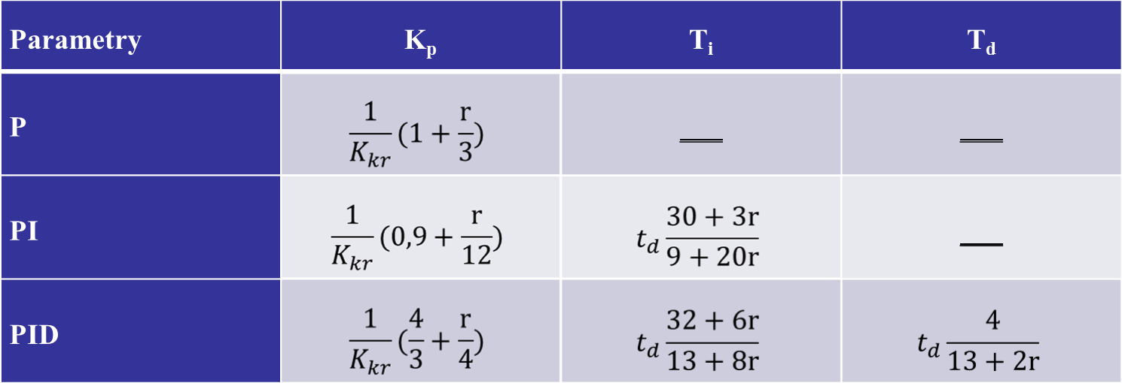
Metoda Cohena-Coona
Rys. 3. Dobór nastaw regulatora PID wg metody Cohena-Coona

Slide 7
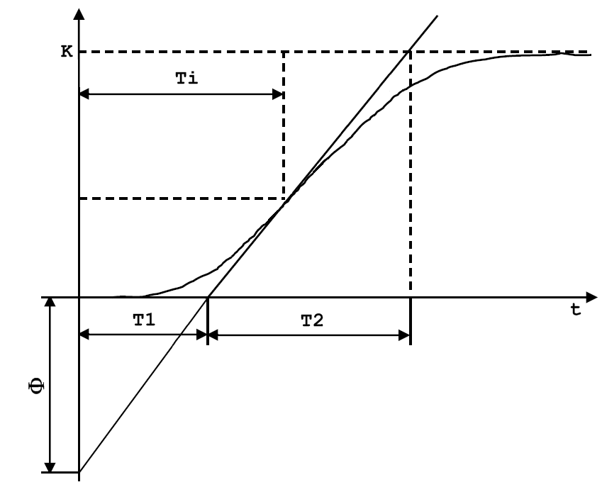
Metoda Strejca
Rys. 4. Wyznaczenie parametrów pośrednich regulatora PID
wg metody Strejca

Slide 8
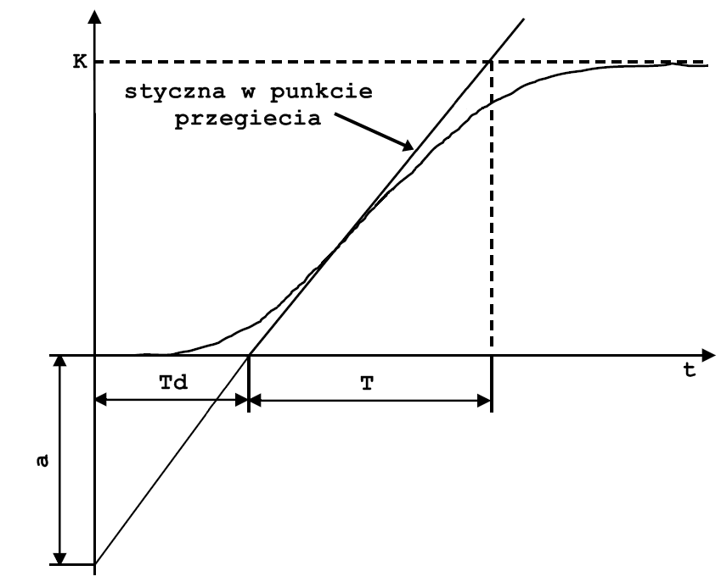
Metoda Chiena-Hronesa-Reswicka
Rys. 5. Wyznaczenie parametrów pośrednich regulatora PID
wg metody Chiena-Hronesa-Reswicka

Slide 9
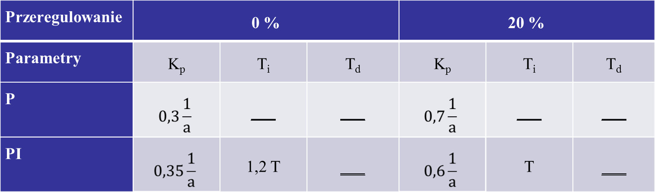
Metoda Chiena-Hronesa-Reswicka
Rys. 6. Dobór nastaw regulatora PID wg metody
Chiena-Hronesa-Reswicka

Slide 10
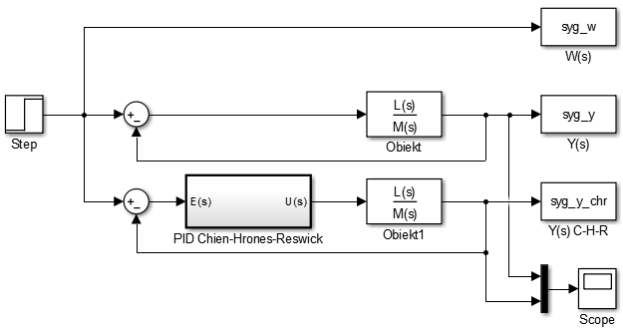
Symulacja w programie MATLAB
Rys. 7. Układ automatycznej regulacji zbudowany za pomocą pakietu Simulink

Slide 11
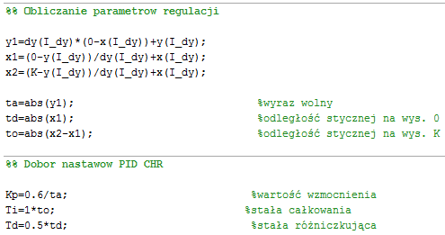
Symulacja w programie MATLAB
Rys. 8. Fragment programu odpowiedzialny za dobór nastaw regulatora PID

Slide 12
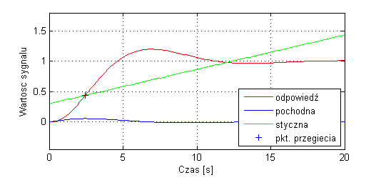
Symulacja w programie MATLAB
Rys. 9. Wyznaczanie stycznej w punkcie przegięcia odpowiedzi układu

Slide 13
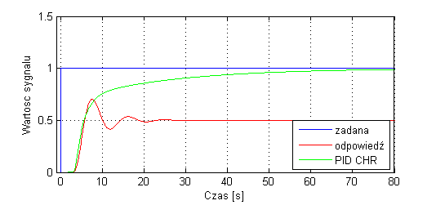
Symulacja w programie MATLAB
Rys. 10. Porównanie sygnału wyjściowego regulowanego
i bez regulacji

Slide 14
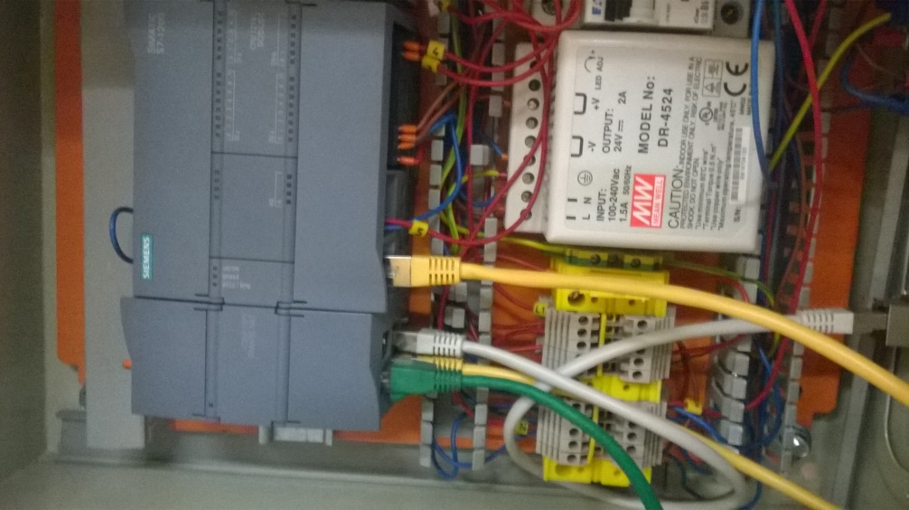
Opis stanowiska
Rys. 11. Sterownik PLC Sinamic S7-1200

Slide 15
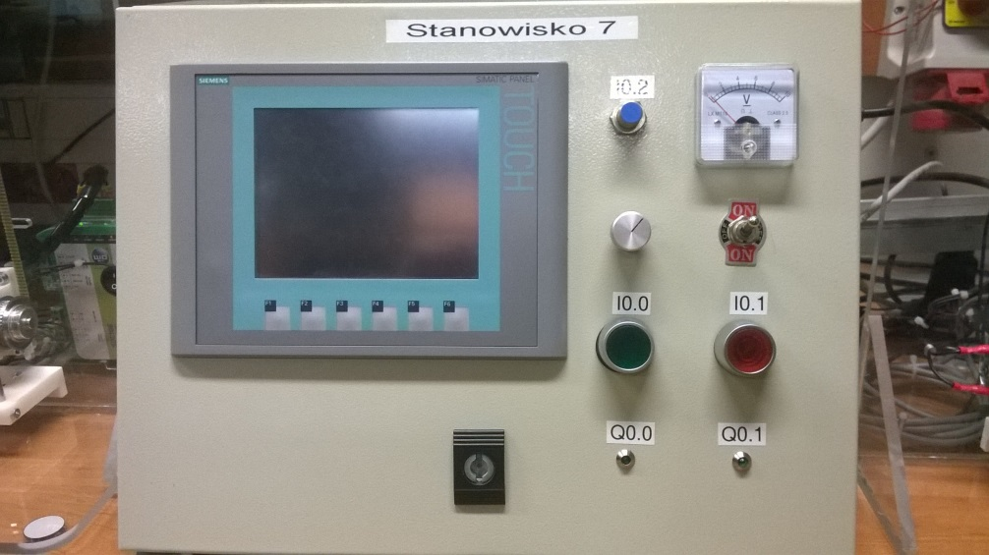
Opis stanowiska
Rys. 12. Panel HMI Siemens Simatic HMI KTP600

Slide 16
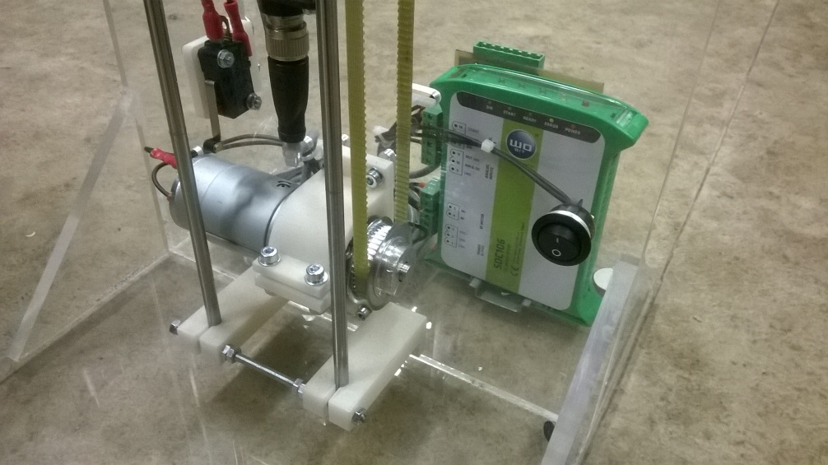
Opis stanowiska
Rys. 13. Silnik prądu stałego i sterownik WOBIT SDC106

Slide 17
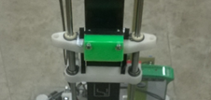
Opis stanowiska
Rys. 14. Obiekt automatycznej regulacji

Slide 18
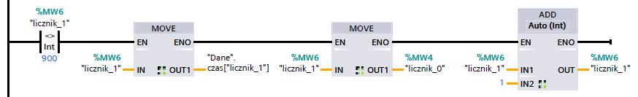
Działanie programu na PLC
Rys. 15. Przepisanie rejestru i inkrementacja licznika

Slide 19
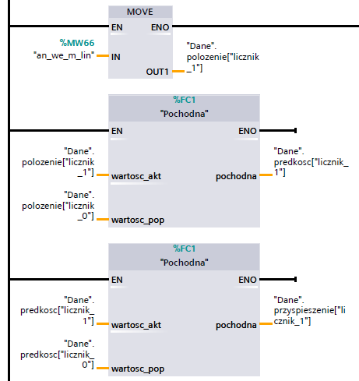
Działanie programu na PLC
Rys. 16. Zapis aktualnych wartości położenia, prędkości
i przyspieszenia

Slide 20
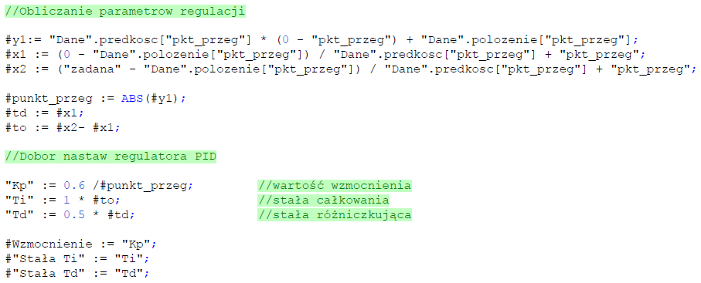
Działanie programu na PLC
Rys. 17. Algorytm doboru nastaw regulatora PID

Slide 21
Dziękuję za uwagę

